Slide 1
第9章 以仓库级计算机
开发请求级、数据级并行
（教材第6章）
Notes:
CS252 S05

Slide 2
1 引言
  仓库级计算机（warehouse-scale computer, WSC）
  是因特网服务的基础，这些服务包括：搜索、社交网络、在线地图、网上购物等；
  像一个巨型机，包括机房、配电与制冷基础设施、服务器和联网设备，连接和容纳5万到10万台服务器；
  用户数比高性能计算（HPC）的用户多出好几个量级。

Slide 3
1 引言
WSC与服务器架构设计的相同点：
  成本—性能
  能耗效率
  通过冗余提高可靠性
  网络I/O
  交互式与批处理工作负载
  WSC与服务器架构设计的不相同点：
  充足的并行性
  运行成本计算
  规模、与规模相关的机会问题

Slide 4
1 引言
WSC与集群
WSC的先驱是集群；
集群先用于科学计算，后用于互联网服务
WSC与HPC集群
HPC处理器和节点之间的网络通常要比WSC快得多；
HPC设计倾向于使用定制硬件，通常不能通过使用大众化商用芯片来降低成本
HPC集群往往拥有长时间运行的作业，它们会使服务器满负荷运行。而WSC中服务器的利用率通常在10%到50%之间

Slide 5
1 引言
WSC与传统数据中心
数据中心的关注点通常是将许多服务整合到较少的机器中，这些机器相互隔离，以保护敏感信息。虚拟机在数据中心的重要性日益增加。
数据中心往往拥有各种不同的硬件和软件，为一家组织中的各种不同客户提供服务；
WSC则定制第三方软件或自行开发软件，硬件的一致性较强，WSC的目标是让仓库中的硬件和软件看起来就像是只有一台计算机，只是上面运行着各种不同的应用程序。

Slide 6
2 仓库级计算机的编程模型与工作负载
WSC中最流行的批处理框架是MapReduce和Hadoop
    为了适应数千台计算机的性能变化， MapReduce调度程序根据各个节点完成先前任务的速度来分配新的任务。
    WSC使用数据复制来应对故障，实现跨服务器冗余
    WSC存储软件经常使用宽松一致性，而没有遵循传统数据库系统的所有ACID(原子性、一致性、隔离性和持久性)需求。数据的多个副本最终保持一致，最终一致性大大简化了系统的扩展。
    WSC服务器在工作负载很低时的良好表现要远比峰值负载时的高效运行重要得多，因为它们很少会在峰值状态下运行。
Notes:
CS252 S05

Slide 7
3 仓库级计算机的计算机体系结构
WSC使用一种网络层次结构
存储
    存储方案
    将磁盘包含在服务器中，通过以太网连接访问远程服务器磁盘上的信息。
    使用网络连接存储（NAS）
    WSC通常会依靠本地磁盘，并提供用于处理连接性和可靠性的存储软件。
    Google文件系统（GFS）使用本地磁盘，至少维护3个副本。

Slide 8
3 仓库级计算机的计算机体系结构
阵列交换机
    阵列交换机成本高
    较高的连通性
    大幅增大交换机的带宽。
    提供了一些诸如数据包检测之类的昂贵功能。

Slide 9
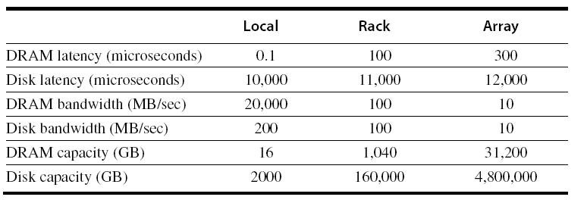
3 仓库级计算机的计算机体系结构
WSC存储器层次结构
    WSC存储器层次结构的延迟、带宽和容量

Slide 10
4 仓库级计算机的物理基础设施和成本
WSC的建造位置
    接近因特网骨干光纤
    电力成本低
    环境灾难风险低
    接近因特网用户群，以降低因特网延迟
    不动产税率
    WSC的物理基础设施包括：
    配电系统
    制冷系统

Slide 11
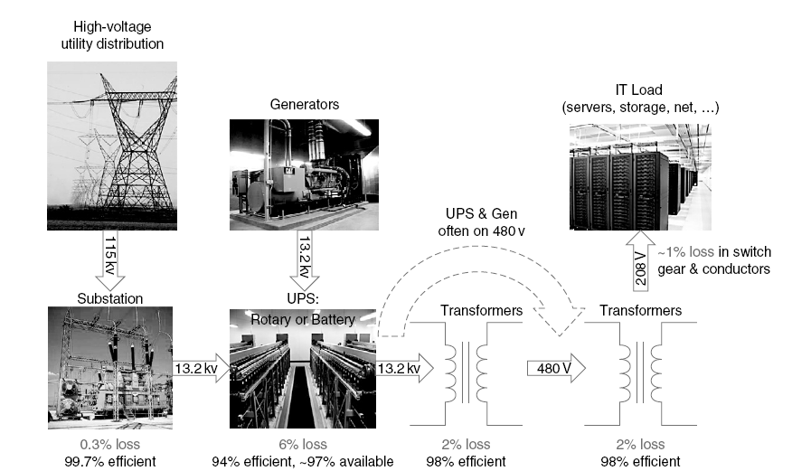
4 仓库级计算机的物理基础设施和成本
  配电系统

Slide 12
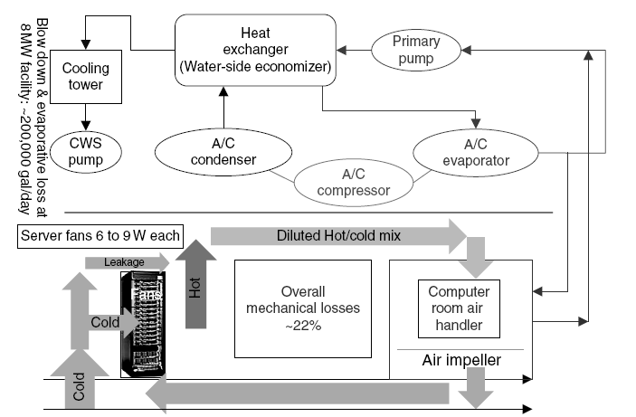
4 仓库级计算机的物理基础设施和成本
  制冷系统

Slide 13
4 仓库级计算机的物理基础设施和成本
  在典型的数据中心，制冷系统与IT设备的相对功率成本
    冷凝器占IT设备功率的30%~50%；
    计算机室空调占IT设备功率的10%~20%。
  2007部署的Google WSC，IT设备内部的功率利用情况：
    33%的功率用于处理器；
    30 %的功率用于DRAM；
    10 %的功率用于磁盘；
    5 %的功率用于网络
    22%用于其他

Slide 14
4 仓库级计算机的物理基础设施和成本
  测量WSC的效率
    功率利用效率（PUE）：一种广泛使用的简单度量，用来评估一个数据中心或WSC的效率。
    PUE=（总设施功率）/（IT设备功率）
  WSC的成本
    包括运行成本和构建成本。
    8兆瓦规模的基础设备成本约8800万美元，大约46000台服务器及网络设备的成本约7900万美元；
    运行成本约为每小时0.11美元/服务器，该费率远低于许多公司拥有和运行自有（较小）传统数据中心的成本。

Slide 15
5 云计算：公用计算的回报
2006年的一项研究对比了WSC和仅有1000台服务器的数据中心，WSC的优势如下：
    存储成本缩减为数据中心的17.7%
    管理成本缩减为数据中心的14.0%
    联网成本缩减为数据中心的13.7%
    Amazon Web Service （AWS）：
    虚拟机
    极低成本
    对开源软件的依赖
    没有服务保证
    不需要合同

Slide 16
6 交叉问题
  成为瓶颈的WS网络
    由于价格原因，在WSC中很难承受用大型交换机来实现双重冗余；
    WSC网络瓶颈现在包含数据布置，而它又使WSC软件变得更为复杂。
  在服务器内部高效利用能源
    服务器内部的损耗要大于从公共电力塔的高压线经过多个步骤和电压转换直到服务器低压电线的损耗。

Slide 17
7 融会贯通：Google仓库级计算机
  集装箱
  用集装箱来构建WSC，实现WSC设计的模块化；
  每个集装箱是独立的，仅有的外部连接是网络、电源和供水；
  每个集装箱容纳多达1160台服务器；
  Google WSC中的冷却与供电
  将冷热空气隔离开来，提高了冷却效率；
  为了提高电源效率，仅向主板提供12伏电压，每个服务器的标准电池就可以提供UPS功能，不再需要电池间，从而降低了成本。

Slide 18
7 融会贯通：Google仓库级计算机
  服务器
    服务器中有两个插槽，各包含一个双核心AMD Opteron 处理器，工作频率为2.2Ghz。
    配有8GB的DDR2 DRAM，降低了存储器总线的时钟频率，由标准的666Mhz降至533Mhz；
  网络
    4万台服务器被分为3个阵列；
    48端口的机架交换机使用40个端口连接到服务器，另外8个端口留给阵列交换机的上行链路使用；
    阵列交换机的配置最多支持480个1Gbps以太网链接和一些10Gbps端口。 1Gbps端口连接机架交换机， 10Gbps端口连接数据中心路由器。

Slide 19
7 融会贯通：Google仓库级计算机
  监控与修复
    部署监测软件来跟踪所有服务器和网络设备的健康状况。诊断程序无时无刻不在运行。

